Slide 1
“Roma”. Administración De Casos Penales Y Gestión Documentaria.
para el Ministerio Público
Notes:
Porque ROMA? Roma es la cuna del derecho, es un nombre familiar para los usuarios y al mismo tiempo es un nombre corto fácil de recordar

Slide 2
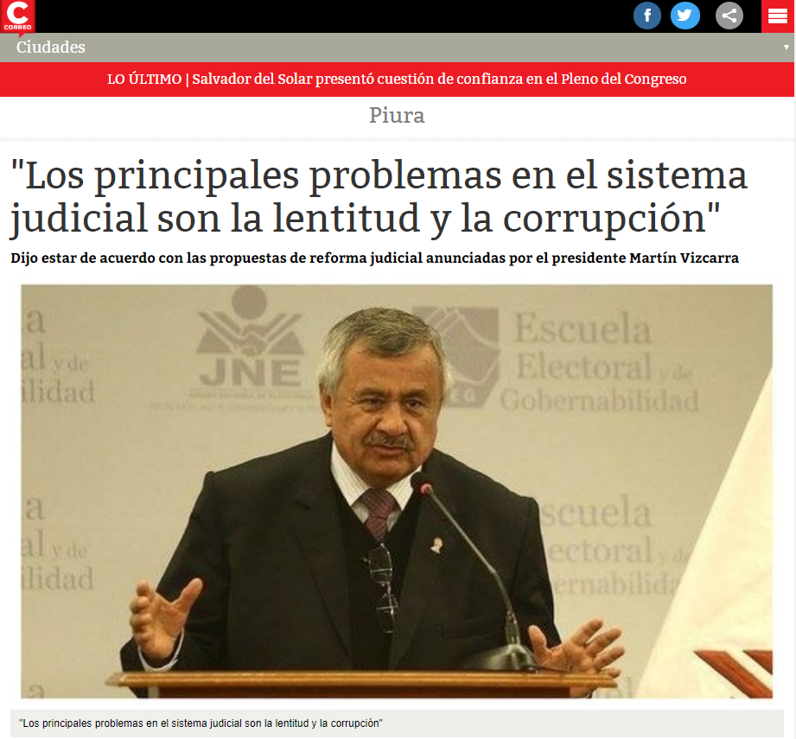
Problemática
https://diariocorreo.pe/edicion/piura/los-principales-problemas-en-el-sistema-judicial-son-la-lentitud-y-la-corrupcion-832895/

Slide 3
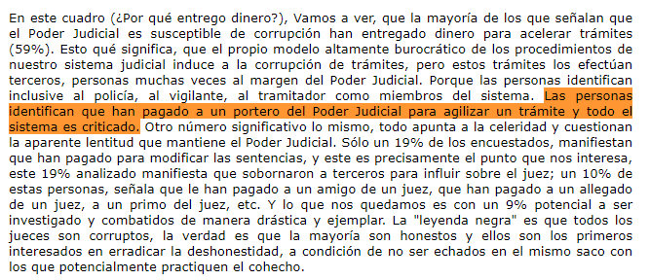
Problemática
La Necesidad Del Cambio En El Poder Judicial.
Dr. Raúl Chanamé Orbe, Director de ABOGADOS, Directorio Jurídico del Perú.
http://sisbib.unmsm.edu.pe/bibvirtual/libros/csociales/ep_desarrollo/necesidad.htm

Slide 4
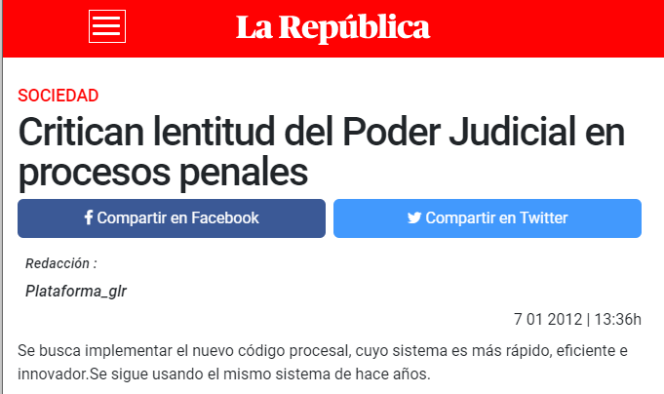
Problemática
“Para el abogado penalista, Luis Lamas Puccio, el sistema no tiene capacidad para desarrollar un juicio, dentro de los plazos que establece la ley procesal penal.”
https://larepublica.pe/sociedad/602905-critican-lentitud-del-poder-judicial-en-procesos-penales/

Slide 5
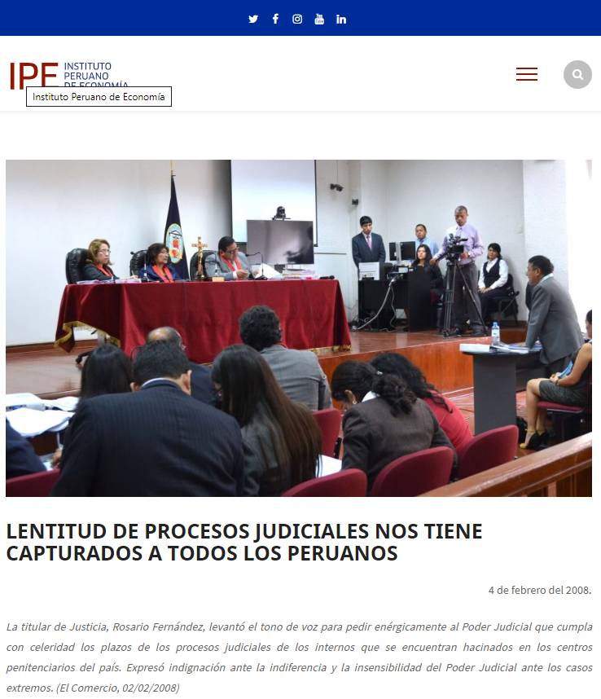
Problemática
“Lo que es peor, nuestro Poder Judicial ni siquiera cumple su propio excesivo formalismo cuando no le conviene. Por ejemplo, según el análisis hecho por la Comisión Especial para la Reforma Integral de la Administración de Justicia (Ceriajus), la Corte Suprema tarda poco más de ocho meses en calificar una sentencia, cuando la ley define que debería hacerlo en 20 días. Todo esto lleva a que la tasa de pendientes (la relación entre los expedientes no procesados y la suma de estos más los ingresados) haya crecido de 36% a 59% entre 1997 y 2002.”
https://www.ipe.org.pe/portal/comentario-diario-04-2-2008-lentitud-de-procesos-judiciales-nos-tiene-capturados-todos-los-peruanos/

Slide 6
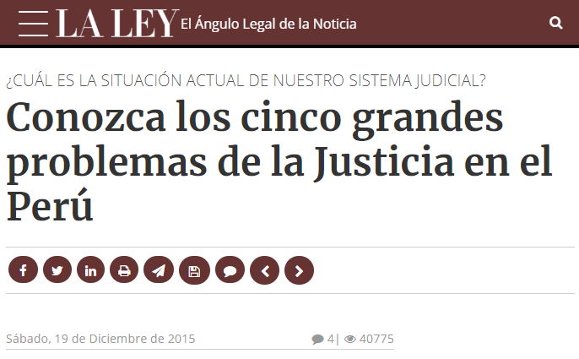
Problemática
“Al terminar el 2015, más de 2 millones de procesos quedarán sin resolverse…”
https://laley.pe/art/2982/conozca-los-cinco-grandes-problemas-de-la-justicia-en-el-peru

Slide 7
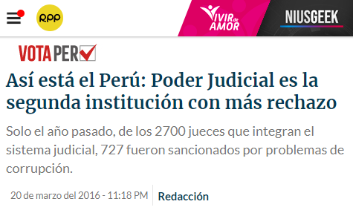
Problemática
“El poder judicial cerró el año 2015 con un 82% de desaprobación, siendo la segunda institución con más descrédito del país, a pesar de ello, la última vez que se habló de reforma judicial fue en el 2003, es decir, hace 13 años.”
https://rpp.pe/politica/elecciones/asi-esta-el-peru-poder-judicial-es-la-segunda-institucion-con-mas-rechazo-noticia-946086

Slide 8
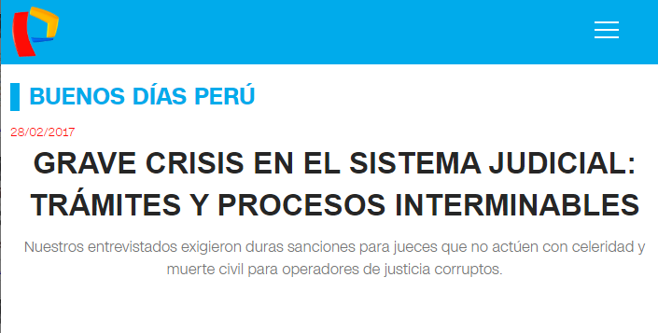
Problemática
“Juicios que parecen interminables, apelaciones que salvan al culpable, trámites que duran largos años, leguleyadas al mejor postor y corrupción e incapacidad para administrar justicia, son algunos de los términos con que miles de peruanos describen nuestro Poder Judicial.”
https://panamericana.pe/buenosdiasperu/locales/222560-grave-crisis-sistema-judicial-familias-denuncian-procesos-interminables

Slide 9
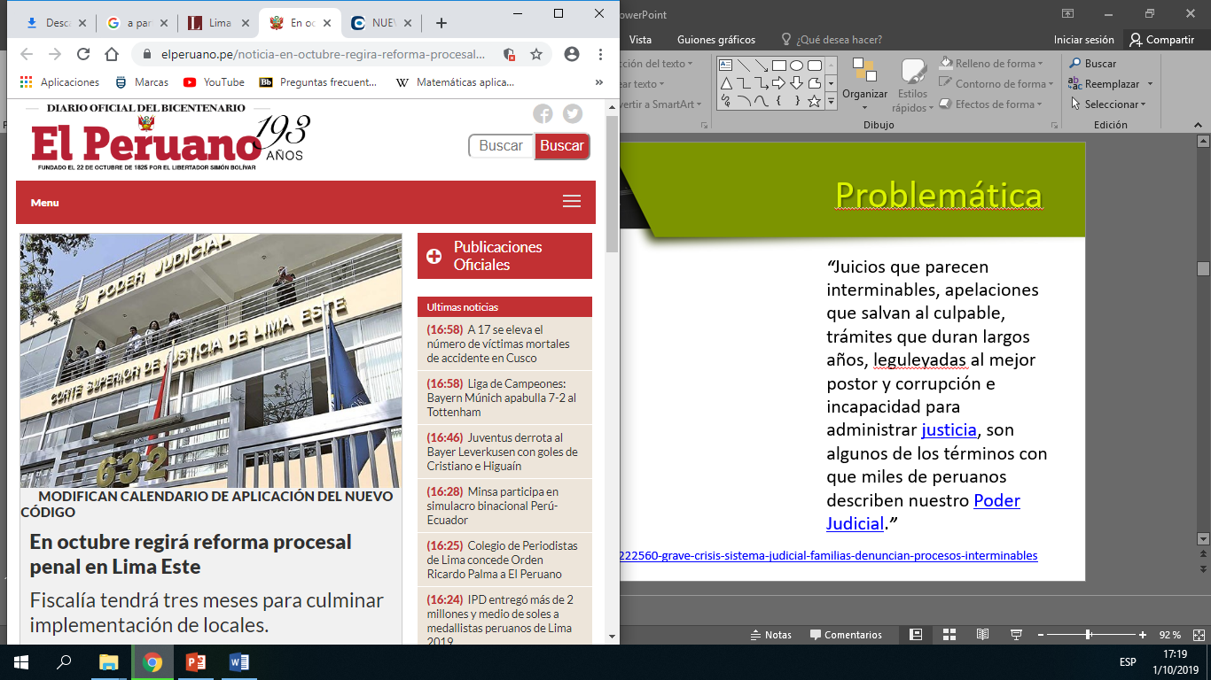
Problemática
“El Minjusdh, además, confirmó que el 1 de julio de 2020 el citado código entrará en vigencia en las cortes superiores de justicia de Lima Sur y Lima Centro.”
https://elperuano.pe/noticia-en-octubre-regira-reforma-procesal-penal-lima-este-81072.aspx

Slide 10
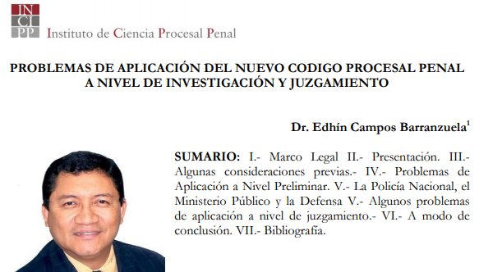
Problemática
“Por ejemplo, cuando la Policía da cuenta de alguna intervención al fiscal de turno, muchas veces este requiere que tal comunicación sea efectuada por escrito, mediante oficio caso contrario la tiene como no comunicada, generando una serie de dificultades en la realización de tales diligencias, como demora, contratiempos, conflictos en la toma del caso entre los fiscales que están de turno, o con los que entrarán si es que la comunicación se ha realizado en el límite de tiempo en que termina el turno, un despacho y entra otro.”
http://www.incipp.org.pe/archivos/publicaciones/11_10_problemas_de_aplicacion_del_ncpp_a_nivel_de_investigacion_y_juzgamiento.pdf

Slide 11
¿Qué ha hecho el Estado?
Decreto Supremo Nº 005-2003-JUS. Se crea la Comisión Especial de Alto Nivel para proponer las modificaciones y mecanismos legales de implementación del nuevo Código Procesal Penal.
Decreto Legislativo Nº 957. Se promulgó el Nuevo Código Procesal Penal.
Decreto Supremo N° 003- 2014-JUS. Se decreta que una de las atribuciones de dicha Comisión Especial es elaborar el Calendario Oficial de Aplicación Progresiva del citado código.
Decreto Supremo Nº 015-2017-JUS. El Calendario Oficial de Aplicación Progresiva del Código Procesal Penal es el siguiente:
Año 2017: El Callao. Año 2018: Lima Norte. Año 2019: Lima Este. Año 2020: Lima Sur y Lima Centro.
Decreto Supremo N° 012-2019-JUS. Última modificación del calendario de aplicación del NCPP:
Lima Este: 1 de octubre de 2019.Lima Sur y Lima Centro: 1 de julio de 2020.
2003
2004
2014
2017
2019

Slide 12
Problemas de la transición al NCPP
La PNP no cumple con informar al Fiscal de Turno inmediatamente de tener conocimiento de un hecho delictivo (Art. 67 CPP).
La PNP no cumple su función, la cual es cuidar la escena del crimen (Inc. 1.B del Art. 68 CPP).
La elaboración de las Actas por parte de la PNP es defectuosa (Inc. 2 Art. 68 CPP).
Las evidencias no son recogidas como corresponde con la Cadena de Custodia (Art. 1.D del Art. 68 CPP).
Los abogados “aburren” a los agraviados, peritos o testigos del MP.
Los peritos no llegan oportunamente a la escena del crimen.
Los agraviados o los testigos del MP varían su declaración, con relación a la primera en la que lo sindicaban como responsable.
Los agraviados, peritos o PNP no acuden al juicio oral.
Las pericias, documentos, así como los informes solicitados, se demoran mucho en llegar. •
Los Fiscales Superiores, en algunas oportunidades declaran Fundada la Queja de derecho, y ordenan ampliar diligencias que en caso de llevarse acabo no variaran el fondo del asunto. •
Es necesario supervisar por parte del MP la Ejecución de Sentencias.
Sobrecarga procesal, no es posible trabajar objetivamente.
Las Penas benignas arribadas por el MP (Principio de Oportunidad, Terminación Anticipada o Conclusión Anticipada).
Falta publicitar las bondades del NCPP. Y los aciertos fiscales.
https://www.mpfn.gob.pe/escuela/contenido/actividades/docs/3533_dr.rivas.pdf
*NCPP : Nuevo código Procesal Penal

Slide 13
Lentitud y descoordinación. Recomendaciones para mejorar
Es muy importante coordinar con el Comisario del sector, para que se de cumplimiento a ello. En ultima instancia procederemos a abrir investigación. (Art. 377 CP.- Omisión o retardo de actos de función).
Similar a lo antes señalado, y con la llegada del fiscal al lugar se contribuirá a su cumplimiento.
Coordinar con los Comisarios del sector a fin de poder elaborar ACTAS conjuntas que cumplan los requisitos exigidos.
Capacitación a los miembros de la PNP por parte del MP.
Acudimos a juicio oral sin nuestros agraviados, testigos y/o peritos, recién cuando se ha instalado el juicio, es que acudimos con ellos.
Coordinar con el jefe de criminalística, a fin que cumplan con acudir oportunamente, en caso contrario levantaremos acta y la remitiremos a su inspectoria.
Si al ampliar su declaración varían la misma, tenemos que ver el caso objetivamente, si con lo que tenemos podemos acusar.
Nosotros mismos tenemos que comunicarnos con ellos, hacerles recordar su obligación de acudir, e incluso si esta en nuestro alcance llevarlos al JO.
No solo hay que remitir oficios, hay que reiterarlos, llamar por teléfono, faxear, y sino acudir personalmente para solicitarlos.
Es importante tener constantes reuniones de trabajo con los Fiscales Superiores Penales del sector a fin de hacerles ver sus inquietudes, de forma tal que se pueda trabajar de mejor forma, por el bienestar de la población.
Es necesario verificar su cumplimiento, de lo contrario la fiscalía lograría sentencias en vano.
Hay que evitarla, y si se da hay que buscar solucionarla, de lo contrario no se va a trabajar objetivamente.
Debemos de arribar a penas acorde con los elementos de convicción que obran en la carpeta, y con ello cumplimos nuestra función.
Falta difundir nuestra acciones y nuestra labor, de forma tal que la población este enterada de ello.
https://www.mpfn.gob.pe/escuela/contenido/actividades/docs/3533_dr.rivas.pdf

Slide 14
Aplicación De Administración De Casos Penales Y Gestión Documentaria.
Definición del Producto

Slide 15
Objetivos
Colaborar con el Ministerio Público en su transición hacia el Gobierno Electrónico.
Mejorar la producción de los fiscales provinciales.
Mejorar la experiencia de los practicantes en los despachos fiscales.

Slide 16
¿Cómo lo lograremos?
Automatizando la producción de documentos.
Facilitando el seguimiento de los procesos a cargo del fiscal provincial.

Slide 17
Beneficiarios
Fiscales
PNP
Procesados
Agraviados
Practicantes

Slide 18
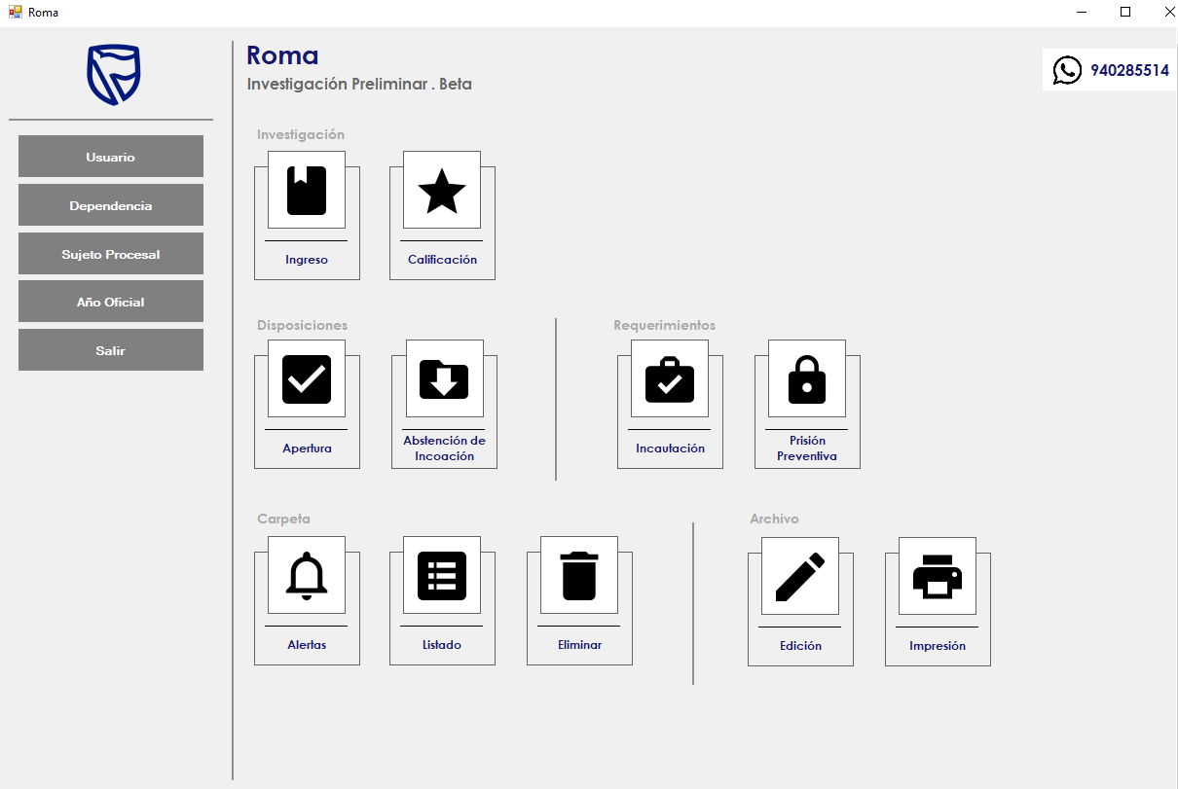
Nuestra Aplicación

Slide 19
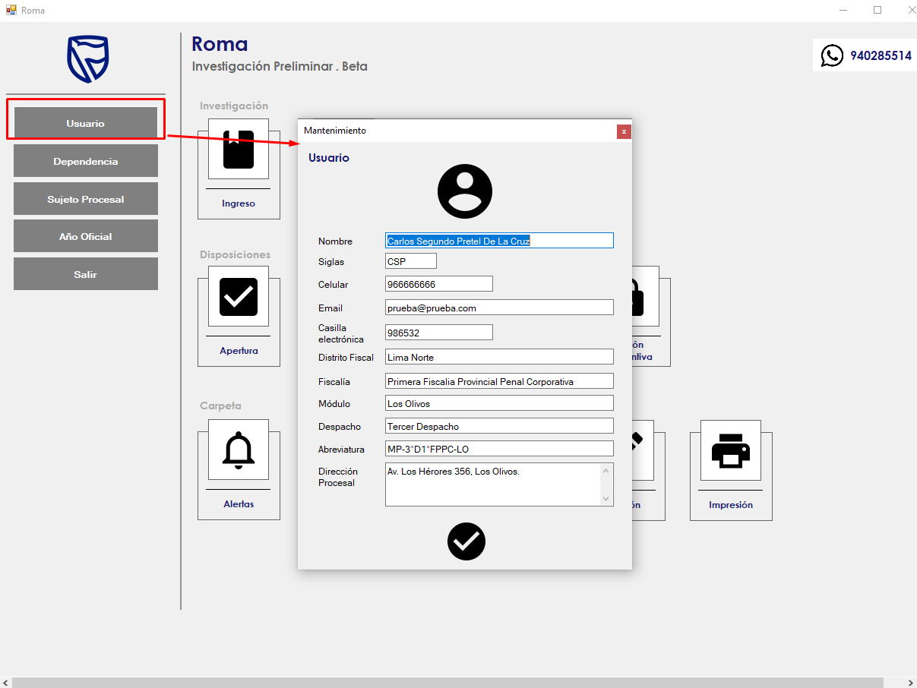
Nuestra Aplicación

Slide 20
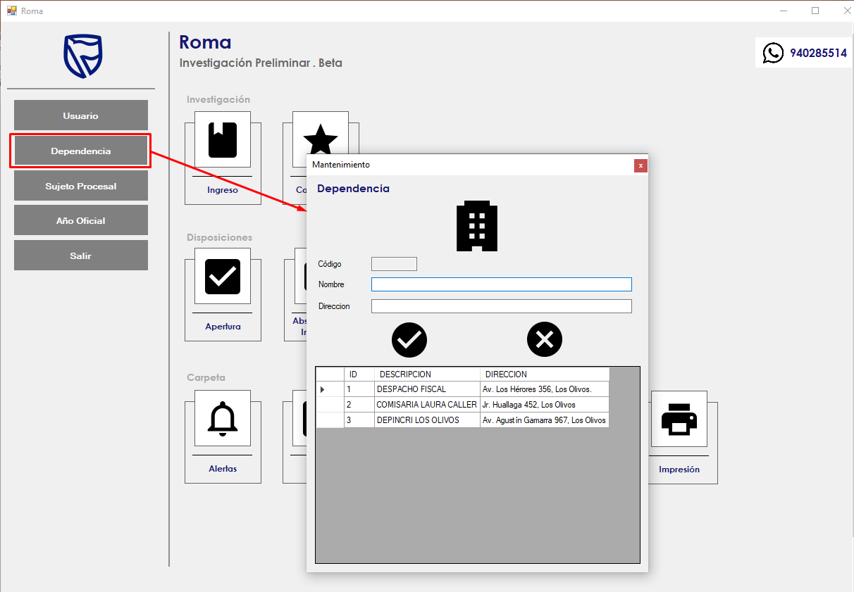
Nuestra Aplicación

Slide 21
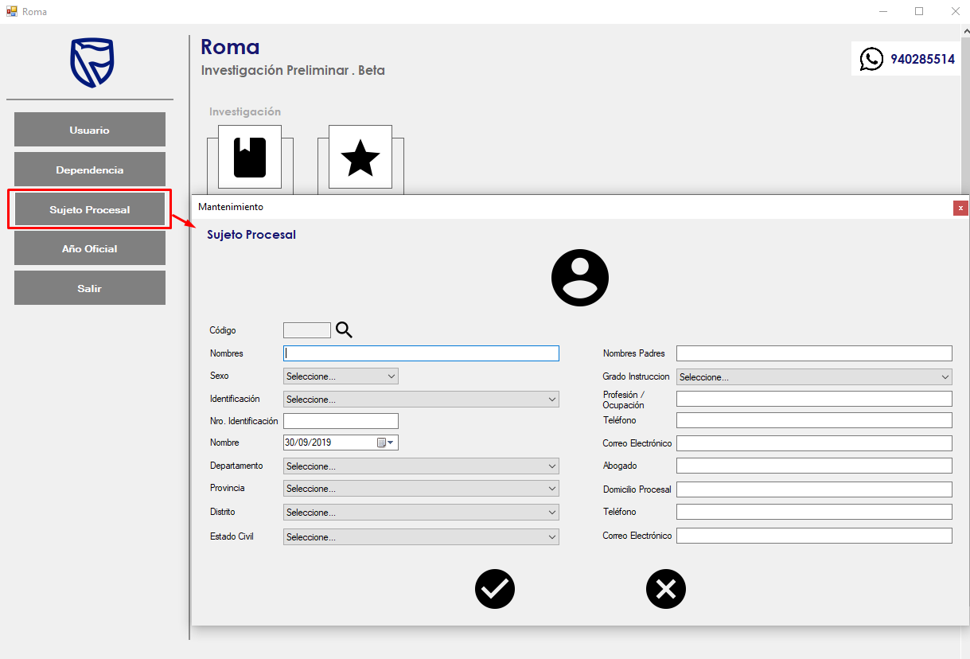
Nuestra Aplicación

Slide 22
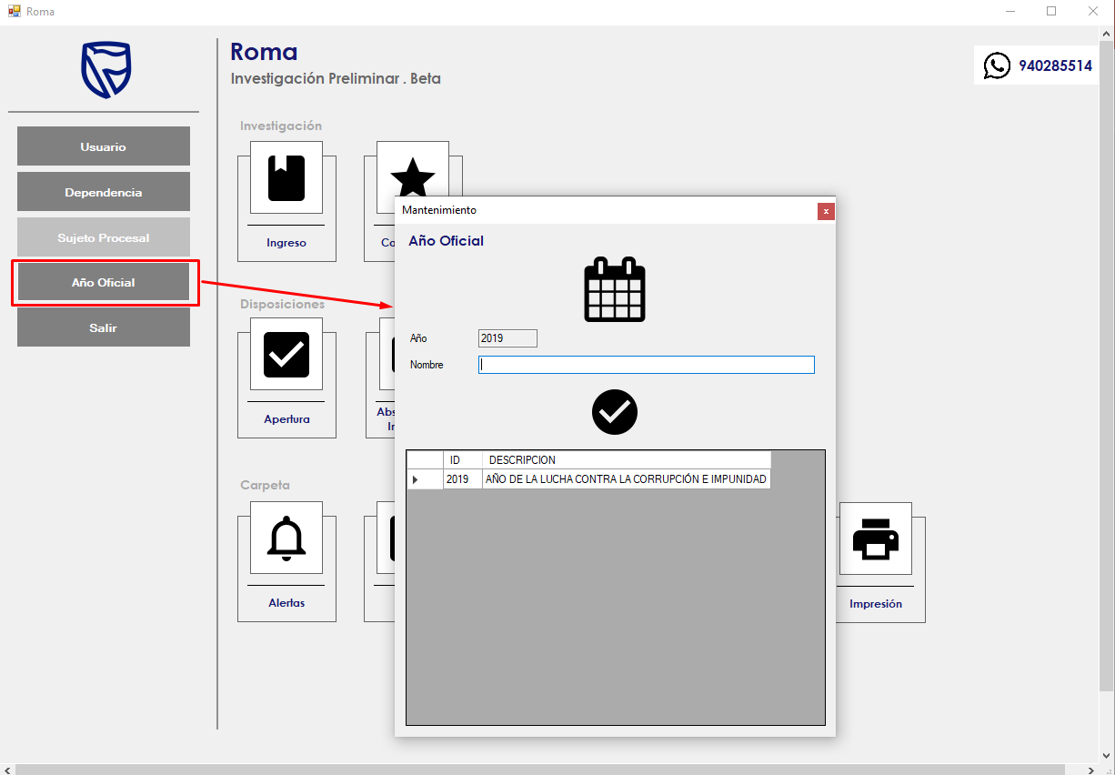
Nuestra Aplicación

Slide 23
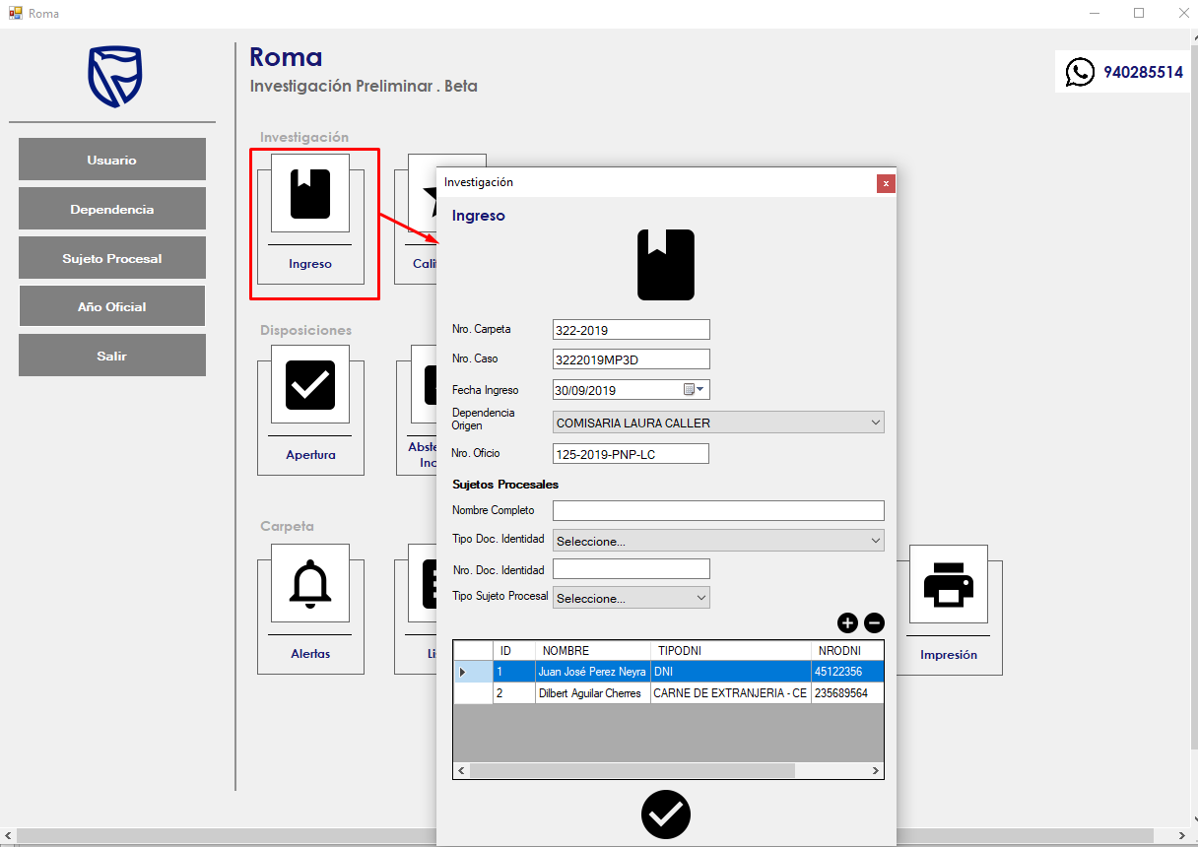
Nuestra Aplicación

Slide 24
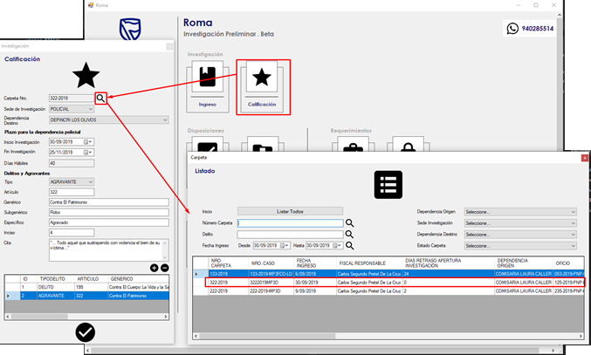
Nuestra Aplicación

Slide 25
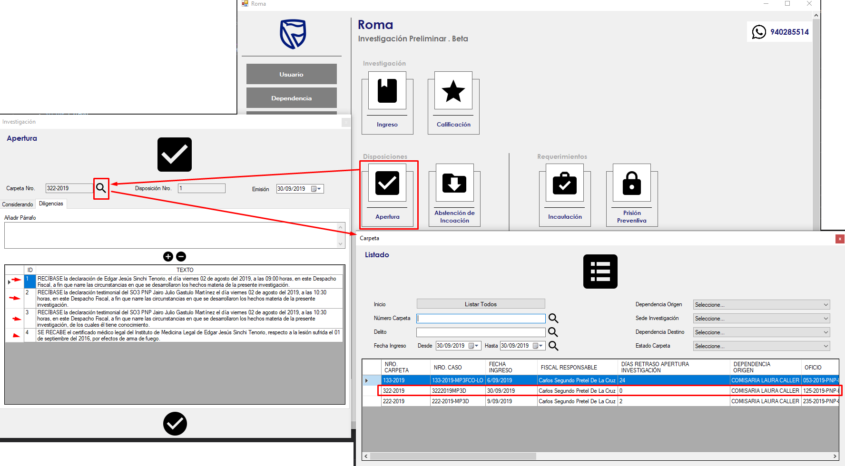
Nuestra Aplicación

Slide 26
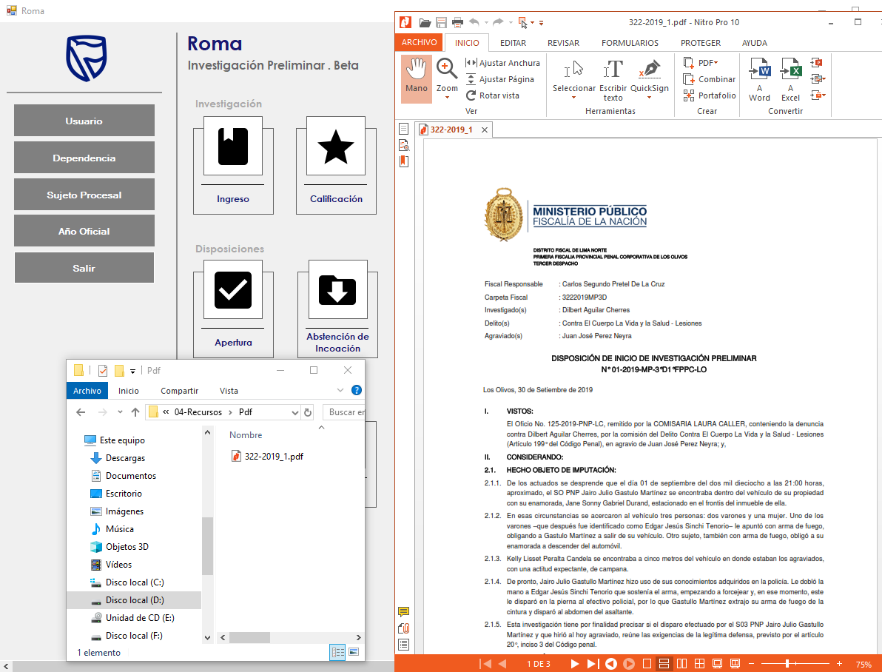
Nuestra Aplicación

Slide 27
PREGUNTAS

